Slide 1
PHAT POSSE 11/19
We would like to offer you a stylish and reasonable presentation that will help you to promote your business

Slide 2
01
진행 상황
02
팀 회의 현황
03
계획
CONTENTS

Slide 3
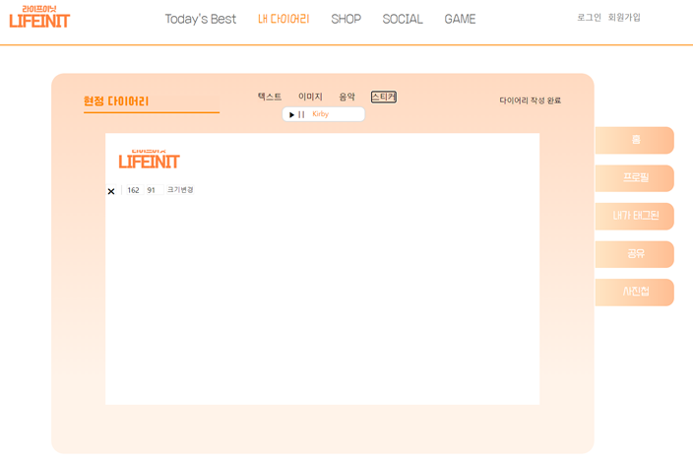
진행상황 - 프론트
- 이미지, 음악, 스티커를 추가 가능한 버튼 추가

Slide 4
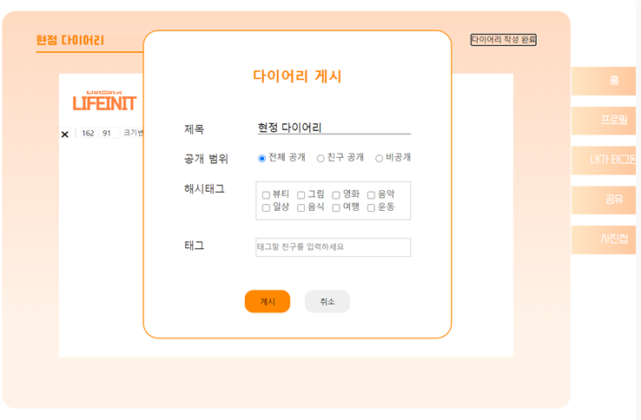
진행상황 - 프론트
- 게시글 제목, 공개범위, 태그 설정 및 게시 가능한 창 추가

Slide 5
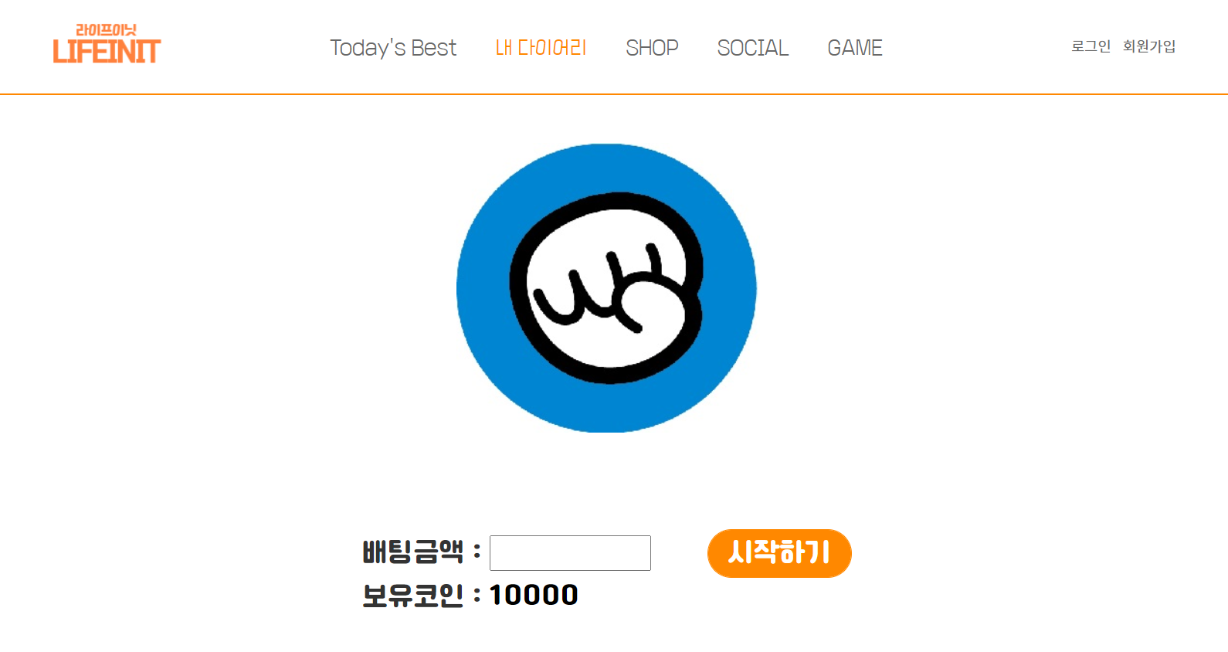
진행상황 - 프론트
-코인을 이용한 미니게임 구현 중

Slide 6
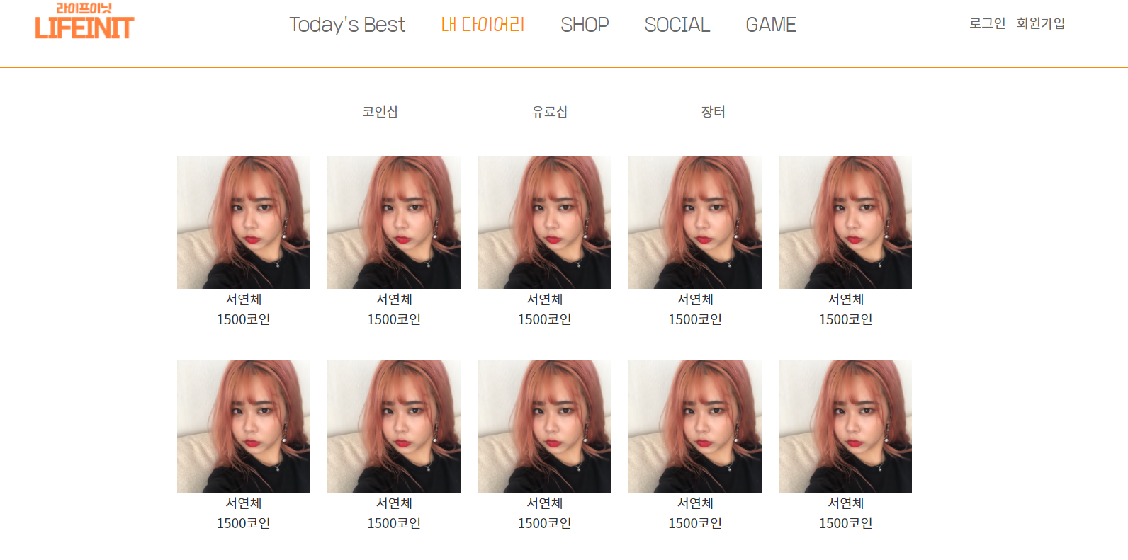
진행상황 - 프론트
- 코인으로 글꼴, 테마를 구입할 수 있는 SHOP

Slide 7
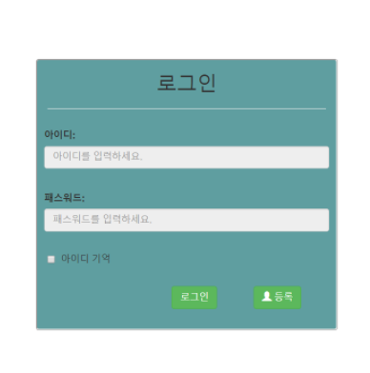
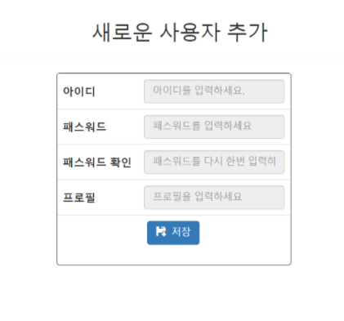
진행상황 - 백엔드
게시판과 게시글 DB 연동
로그인 , 회원가입 기능

Slide 8
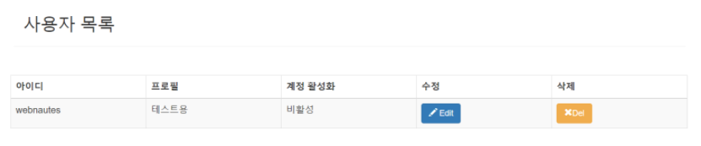
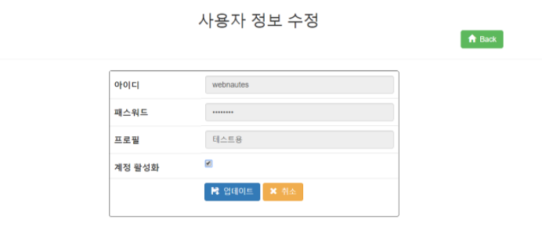
진행상황 – 백엔드
관리자 모드 생성 (사용자 활성화 및 정보 수정)

Slide 9
팀 회의 현황
주 1회 행아웃을 이용한 온라인 회의 및 코딩시간
11월내, 오프라인 회의 1회 정도 계획 중

Slide 10
계획
프론트
디자인 보완 및 미니게임 구현
백엔드
로그인 DB와 게시글 DB 연동
프론트에 맞게 DB 수정
전체적으로 연동

Slide 11
THANK YOU

